Slide 1
Dünýäniň suw baýlyklary we
olaryň ekologik meseleleri.
1. Gidrosfera barada düşünje we onuň esasy aýratynlyklary.
2. Dünýä suwlaryny köpeltmek meseleleri.

Slide 2
Ýer şary litosfera, atmosfera, gidrosfera we biosfera gatlaklardan ybarat.
Gidrosfera iki sözden düzülip “gidro”- suw, “sfera”- gatlak, ýagny ýeriň suw gatlagy diýmegi aňladýar. Gidrosfera ýer şaryndaky suwlaryň hemme görnüşleriniň jemidir. Ol ummanlardaky gury ýerdäki ýerastyndaky atmosferadaky janly organizmlerdaky suwlary we daglaryň depelerindäki garlary buzluklary özüne birleşdirýär.

Slide 3
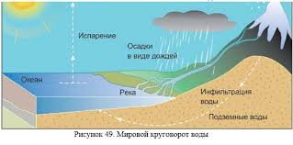

Slide 4
Ýer üstündäki suwlar bir bütewi suw örtügini emele getirmeýärler. Olar üzlem-saplam görnüşinde ýerleşmek bilen ýer üstüniň 70,8 %-ni tutýar. Ýerasty gidrosfera ýer gabygynyň ýokarky böleginde ýerleşýän suwlar degişli edilýär. Olara ýerasty suwlar diýilýär. Ýerasty gidrosferanyň ýokarky çägi ýeriň üsti hasaplanýar. Onuň aşaky çägine bolsa, gidrosferanyň ýer gabygynyň çuňluklaryna aralaşýandygy sebäpli bellemek mümkin däldir.

Slide 5
Ýer togalagynyň göwrümine bolan gatnaşygyna görä gidrosferanyň umumy göwrümi 0,13% den geçmeýär. Gidrosferanyň esasy bölegi 96,53% dünýä ummany tutýar.Ýerasty suwlaryň paýyna 23,4 million km kub ýa-da gidrosferanyň umumy göwrümi 1,69% de düşýär. Gidrosferanyň galan bölegi bolsa derýalaryň, kölleriň we buzluklaryň suwlary eýeleýärler.

Slide 6
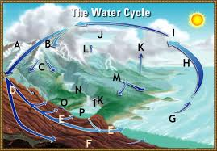

Slide 7
Ýer ýüzündäki ähli suw baýlyklarynyň 98% den hem gowragyny ummanlaryň, deňizleriň we beýleki suw aýtymlaryň duzly suwlary eýeleýärler. Ýer ýüzündäki süýji suwlaryň umumy möçberi 28,25 million km kub ýa-da gidrosferanyň umumy göwrüminiň 2% diňe barabar hasaplanýar. Süýji suwlaryň esasy bölegi buzluklarda jemlenendir. Gidrosferada süýji suwlar häzirlikçe adamzat tarapyndan örän az möçberde peýdalanylýar.

Slide 8
Gidrosfera biziň planetamyzyň tebigy gurşawyny kemala getirmekde ägirt uly ähmiýete eýedir. Ol atmosfera hadysalaryna howa massalaryň gyzmagyna we sowamagyna olaryň çyglylyk bilen goýrulmagyna hem örän işjeň gatnaşýar. Ilaty suw bilen üpjün etmekde ýaramly bolan süýji suwlaryň galan beýleki böleginiň paýyna 4,2 million km kub ýa-da gidrosferanyň bary-ýogy 0,3% i degişlidir.

Slide 9
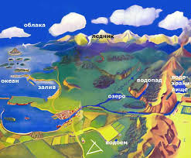

Slide 10
Gidrosferany hemmetaraplaýyn öwrenýän ylma gidrologiýa diýilýär. Gidrologiýanyň düzüm bölekleri gidrografiýa, gidrometriýa bolup olar öz gezeginde potamologiýa (derýalary öwrenýän), nimnologiýa (kölleri öwrenýän), ummanologiýa (ummanlary öwrenýän), glýasiologiýa (buzluklary öwrenýän) diýen ylmy ugurlara bölünýär. Tebigatda suw 3 halda:
Suwuk halda.
2. Gaty halda
3. Bug halda

Slide 11
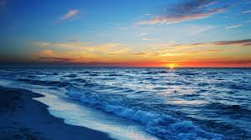

Slide 12
Dünýä ummanynyň suwlarynyň düzümi we häsiýetleri.
Ummanlaryň suwlary himiki düzümi temperaturasy deňiz akymlary biologiki ýylylygy sowuklygy baýlyklary daşgynlary gaýtgynlary we başga-da birnäçe häsiýetleri bilen tapawutlanýarlar. Dünýä ummanynyň suwunda 80-den gowrak himiki elementiň ergin halynda barlygy belli edildi.

Slide 13

Tebigatda mälim bolan hemme himiki jisimlere ergin görnüşinde duşmak bolýar. Dünýä ummanyndaky suwlarda duzuň umumy mukdary 5*${10}^{10}$ tonna barabar. Şunça duz ýer togalagynyň gury ýer üstüne deň ýaýradylsa ond ol 240 metr beýikligi emele getirer. Suwdaky mineral maddalaryň ergin görnüşindäki mukdaryny onuň duzlulugy diýilýär. Umman bilen baglanyşykly deňizlerde duzluluk derejesi edil ummandaky ýalydyr.

Slide 14
Dünýä ummanynyň düýbüniň relýefi umman düýbündäki daglar, gerişler, düzlükler ummanyň düýbüniň relýefi bir meňzeş däldir. Ummanlarda aýratyn hem suwasty dag gerişleri bar. Şeýle dag gerişleriň biri beýik rus alymy M.W. Lomonosowyň adyny göterýär. Ony sowet ylymy syýasat gämileri 1948-nji ýylda demirgazyk buzly ummanynda açdylar.

Slide 15
Derýalar, derýajyklar, akarlar, süýji suwly çeşmeler degişli bolup giň gerimli meýdanlarda ýaýrap adam üçin uly hyzmaty ýerine ýetirýärler. Soöky döwürde adamlaryň daşky gurşawa edýän tasiriniň netijesinde tebigatda saklanýan sazlaýjy deňagramlyk bozulýar. Tokaýlarda gyrymsy agaçlaryň azalmagy batkalaryň guradylmagy derýahanalarynyň göneldilmegi ýaz ýerüsti suwlaryň emele gelmegine we uly eňňitli ýerlerde topragyň ýuwulmasy ýa-da arroziýasy hadysasy bolup geçýär.

Slide 16
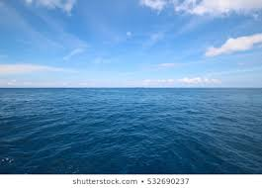

Slide 17
Derýalaryň hanasynyň uzboýyna iki tarapyndan 10-18 metr bolan gyrymsy ösümlikler we agaçlar ekilýär, olardan soň 2-4 hatardan ybarat tokaý zolagy ýerleşdirilýär. Bu tokaý zolagynyň ini uly bolmaly däl. Sebabi derýalaryň çaýlymlarynda oba-hojalygynda peýdalanylýan ýokary hasylly topraklaryň bardygyny belläp geçmeli. Çaýlymlarda derýanyň akym ugry boýunça 100-400 m keseligine 2-3 hatar tokaý zolagy ekilýär.

